Slide 1



Противодействие преступлениям в сфере семейно-бытовых отношениях. Правовое регулирование.
Комплексное социальное сопровождение.
Шубинская Эвелина Борисовна,
директор государственного учреждения социального обслуживания населения
Тульской области «Кризисный центр помощи женщинам»
Тула, 2020 год

Slide 2
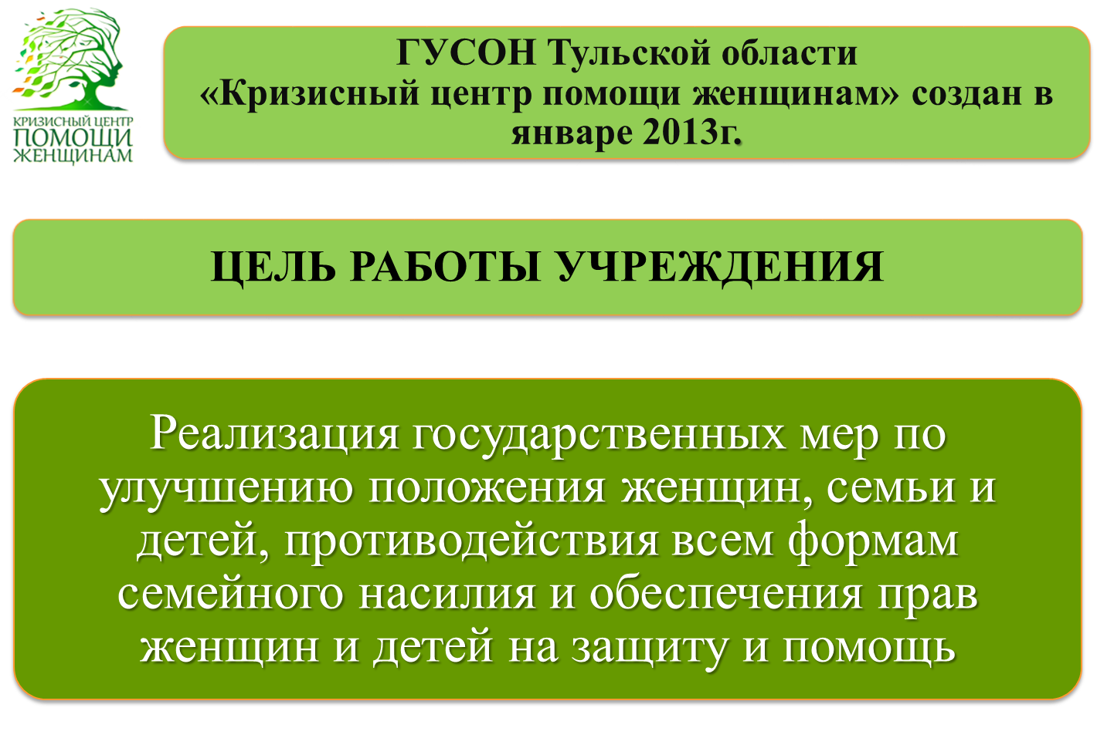

Slide 3

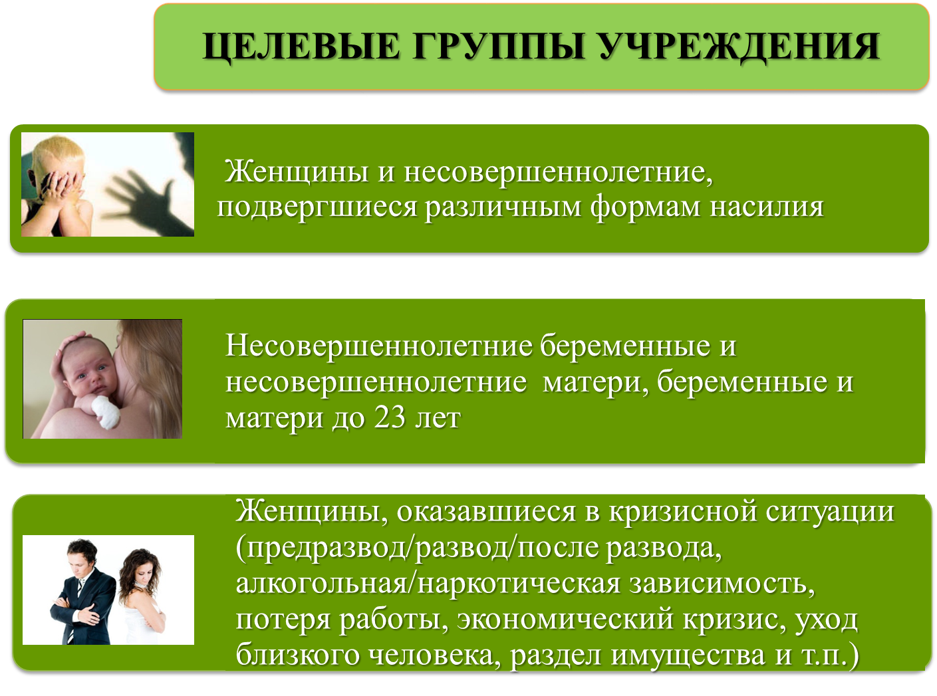

Slide 4

Социальные проблемы
Домашнее насилие
Отказ от новорождённых
Беременность несовершеннолетних и раннее материнство
Прерывание беременности
Увеличение числа разводов
Проблема формирования ответственного материнства, родительства

Slide 5
Актуальность
проблемы домашнего насилия
в Тульской области
СТАТИСТИЧЕСКИЕ ДАННЫЕ 2014 – 2020 гг.
2014 г. из 1501 обратившихся – 318/в том числе 194 детей
2015 г. из 1842 обратившихся - 444/в том числе 276 детей
2016 г. из 2286 обратившихся – 464/в том числе 285 детей
2017 г. из 2647 обратившихся – 773/в том числе 468 детей
2018 г. из 4016 обратившихся – 415/в том числе 243 детей
2019 г. из 4150 обратившихся – 483/в том числе 291 детей
За 9 мес. 2020 г. из 2930 обратившихся – 329/в том числе 137 детей

Slide 6
Выводы социально-психологического мониторинга
Семейное положение:
Инициаторы обращения:
Жертва домашнего насилия:
Образование:
Занятость:

Slide 7
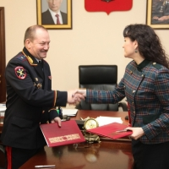
СУБЪЕКТЫ МЕЖВЕДОМСТВЕННОГО ВЗАИМОДЕЙСТВИЯ
Учреждения здравоохранения
УМВД России по Тульской области
Уполномоченный по правам человека в Тульской области
Учреждения социального обслуживания
УФССП России по Тульской области
Органы местного самоуправления МО г. Тулы и Тульской области
УФСИН России по Тульской области
Комитет по делам ЗАГС и обеспечению деятельности мировых судей в ТО
УФМС России по Тульской области
УСЗН Тульской области
КДН и ЗП МО
Регионального отделения партии «Единая Россия»
Коллегии адвокатов
Спонсорское, обществен-ные, волонтерские движение
Учреждения образования
Епархия Тульской области

Slide 8

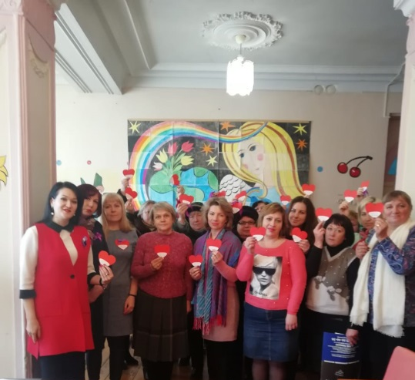
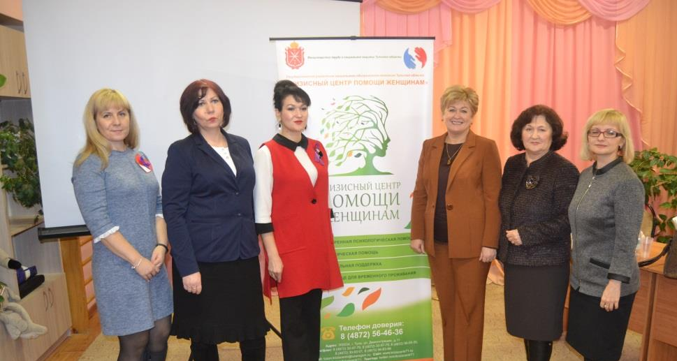
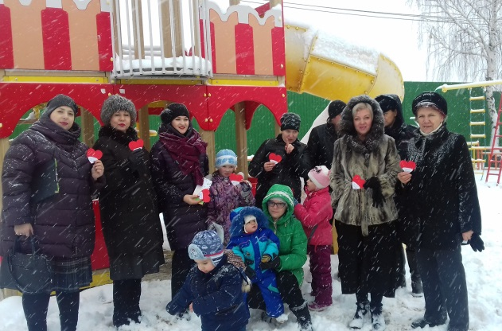
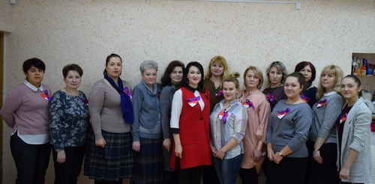
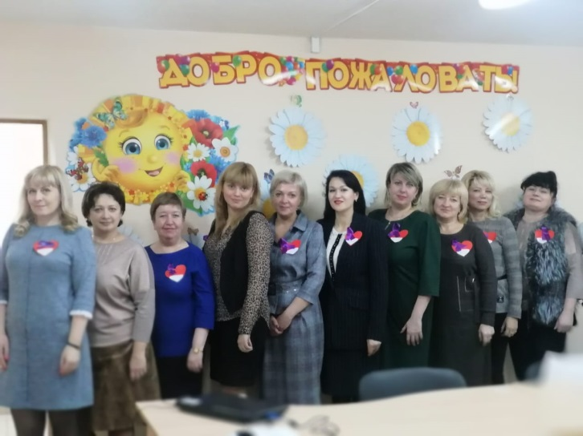
МЕЖВЕДОМСТВЕННОЕ ВЗАИМОДЕЙСТВИЕ

Slide 9
Стажировочная площадка
Государственное учреждение социального обслуживания населения
Тульской области «Кризисный центр помощи женщинам»

Slide 10
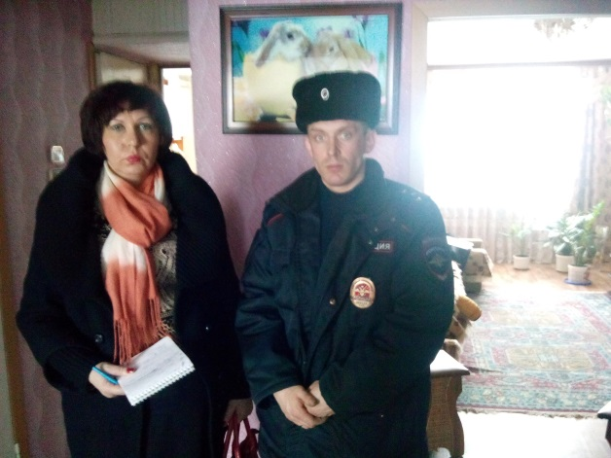
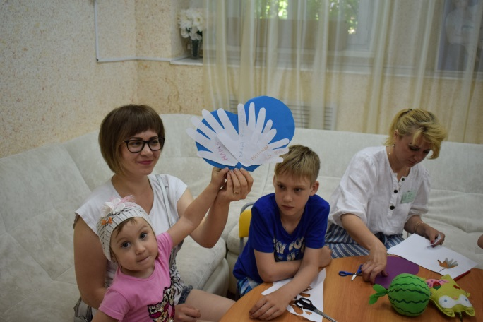
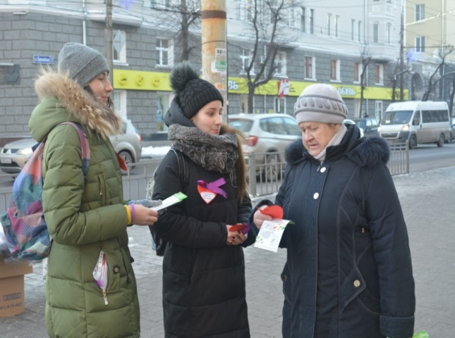
Региональная модель по противодействию
домашнего насилия
Профилактическая деятельность
Экстренное реагирование по фактам жестокого обращения
(телефон доверия, мобильная бригада)
Реабилитационный процесс
Комплексное социальное сопровождение семьи (долгосрочное)

Slide 11
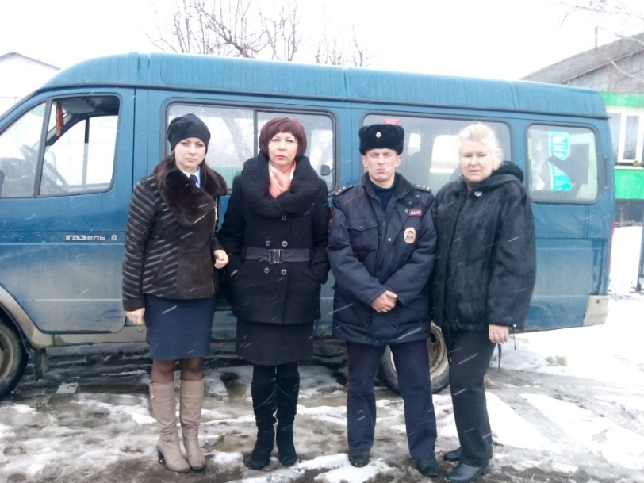
Экстренное реагирование по фактам
жестокого обращения
Более 1050 выездов мобильной бригады по г. Туле и Тульской области
Более 500 выездов мобильных бригад в семьи из числа целевой группы
118 совместных выездов с сотрудниками ОДН ОП, КДН и ЗП и представителями администрации МО (решались вопросы жизнеустройства семей с детьми, оказывалась социально-бытовая, педагогическая и психологическая помощь)

Slide 12
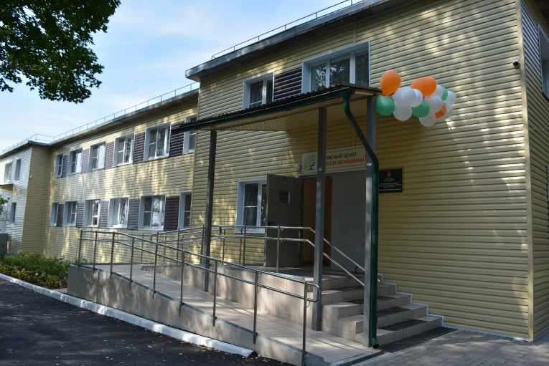
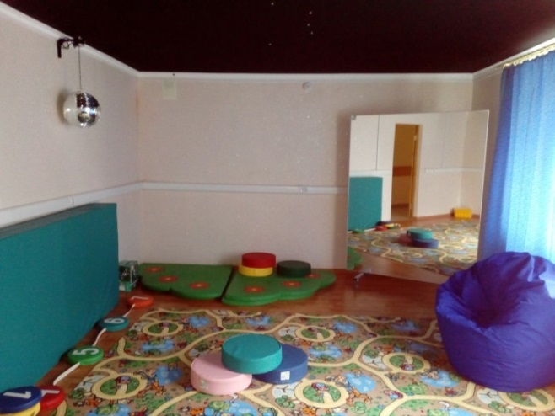
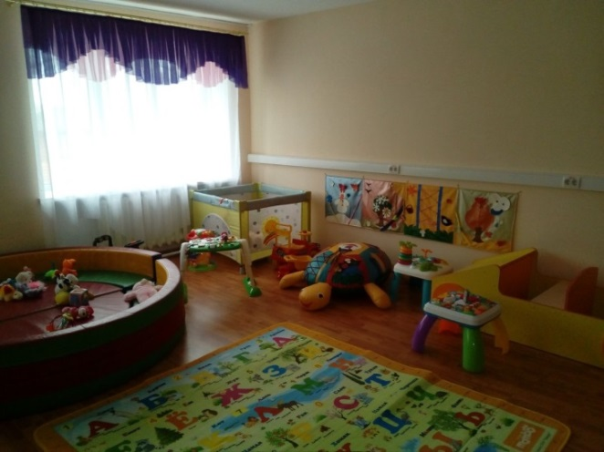
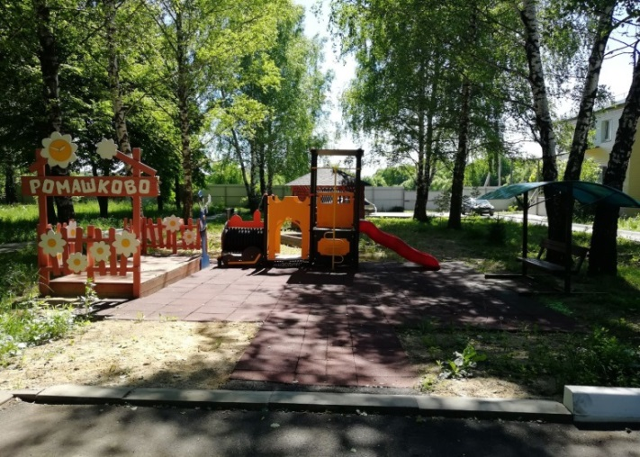
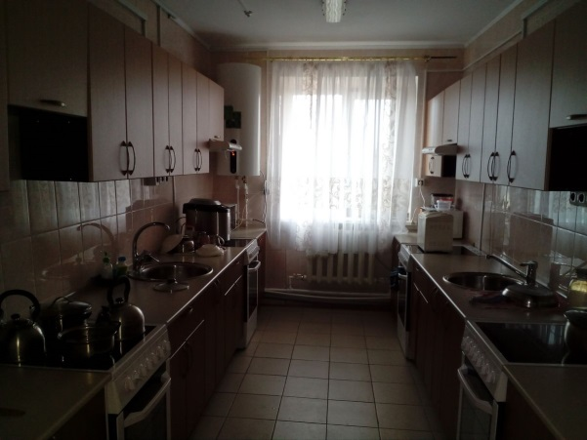
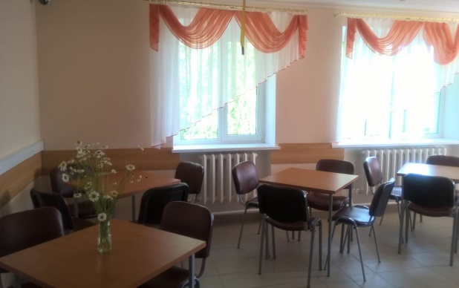
Стационарное отделение социальной реабилитации женщин и детей
Предоставление временного убежища женщинам и детям, оказавшимся в ситуации кризиса, жестокого обращения, угрозы жизни и здоровью, перенесшим психофизическое насилие.

Slide 13
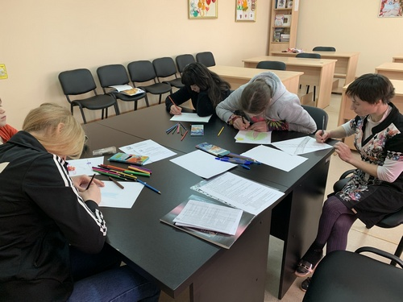
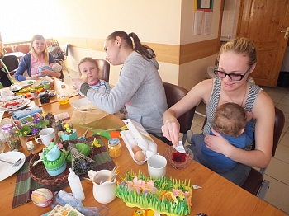
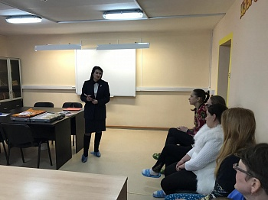
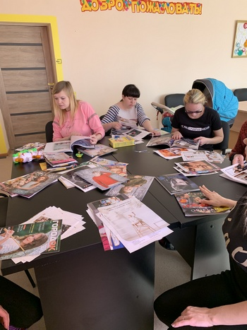
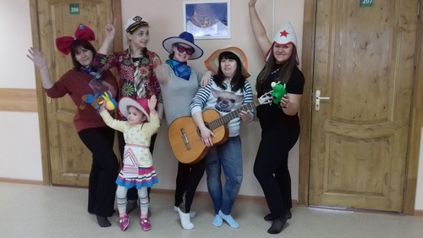
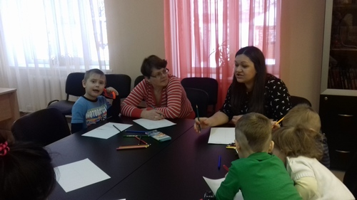
Стационарное отделение социальной реабилитации женщин и детей
За 9 мес. 2020 года временное убежище получили
13 женщин и 16 детей

Slide 14
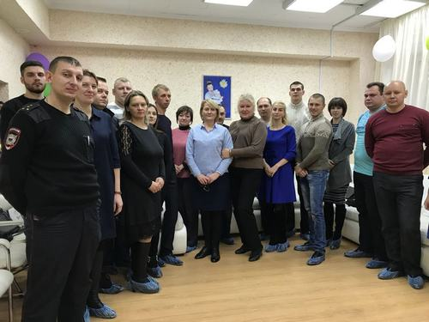
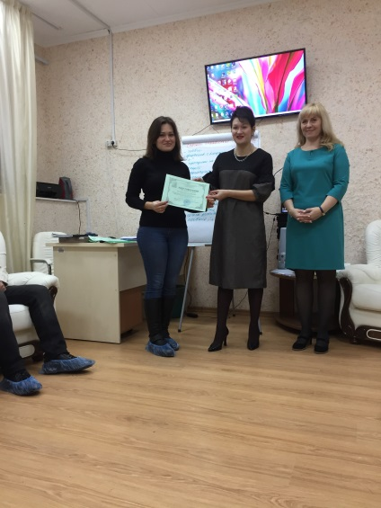

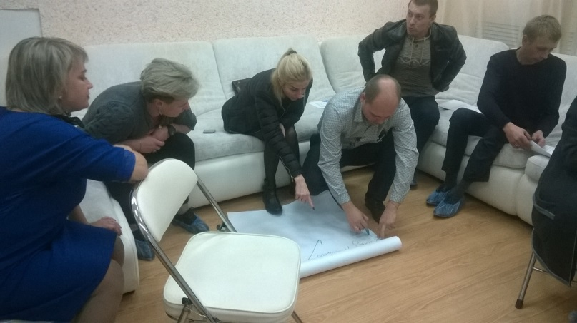
Обучение
Обучение по лицензированным программам учреждения
«Противостояние бытовому насилию» в рамках проекта прошли 140 специалистов

Slide 15


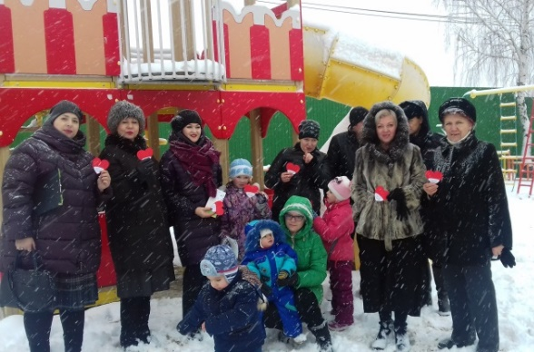
Всемирная акция
«16 дней против насилия»
В Тульском регионе с 2013 года инициатором и координатором акции является ГУСОН ТО «Кризисный центр помощи женщинам».
Более 470 000 жителей Тулы и Тульской области участвовало в акции за 7 лет

Slide 16


«Насилию – нет! Семье – да!
больше не супруги, но, как и раньше, родители!»
Цель проекта - организация социального сопровождения
семей с детьми, нуждающихся в социальной помощи,
направленная на решение проблем:
предотвращение насилия в семье,
профилактика разводов,
сохранение конструктивных
отношений между родителями
в интересах ребенка

Slide 17

Направления проекта
(социальные проблемы)

Slide 18
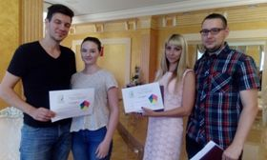
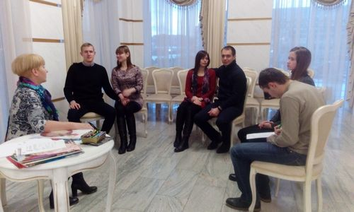
Программа
«Профилактика разводов»: результаты
2018 - 2019 гг. проведено 36 тренингов,
в которых приняли участие более 344 молодоженов. 2020 г. – 312 -
молодоженов

Slide 19
Служба семейной медиации –
организована в рамках проекта
«Больше не супруги, но родители навсегда»
Цель деятельности службы семейной медиации - содействие профилактике разводов и примирение участников конфликтных ситуаций, имеющих добровольное намерение разрешить конфликт или спор.
Территории размещения специалистов: Тула, Щекино, Киреевск, Донской, Узловая, Богородицк, Алексин, Ефремов, Новомосковск.

Slide 20
Наш профессиональный состав
Состав службы семейной медиации Центра – 15 специалистов
Обучение
Восстановительная
медиация
Медиация
базовый курс
Ежемесячная онлайн - супервизия

Slide 21
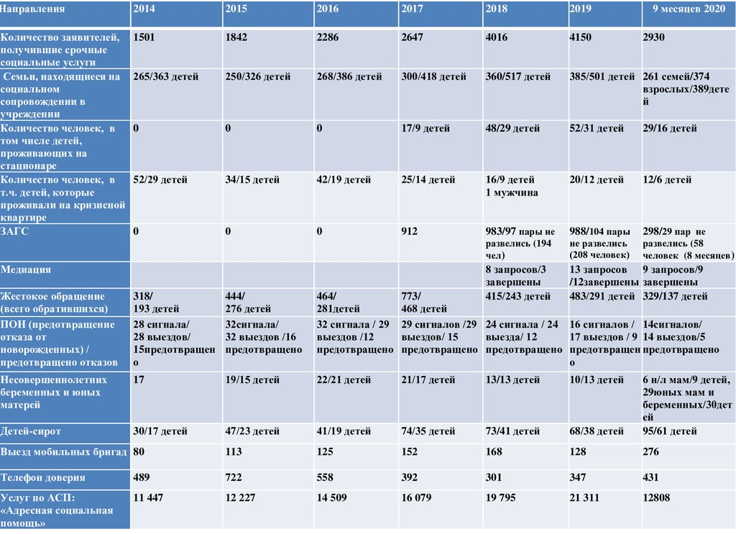

Slide 22

Благодарю за внимание!

